Slide 1





Süssünk-főzzünk maradék nélkül

Slide 2

Szoktatok otthon főzni vagy sütni (segíteni)?
Hogyan döntitek el, hogy mi készüljön?

Slide 3

Hogyan tudunk maradék nélkül főzni?
Lássuk!

Slide 4


1. Vásároljunk a hűtőből!
Mi van otthon, amit hamarosan fel kell használni?
1

Slide 5

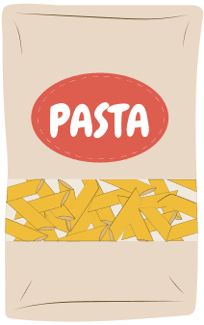
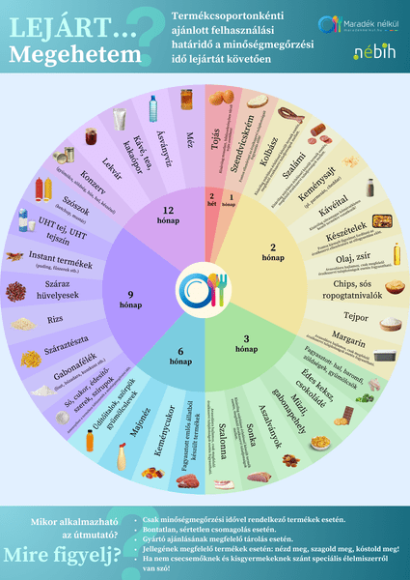
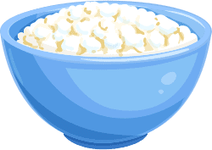


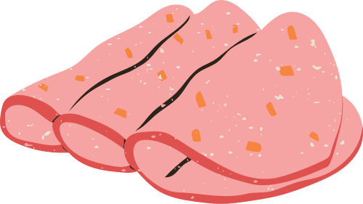
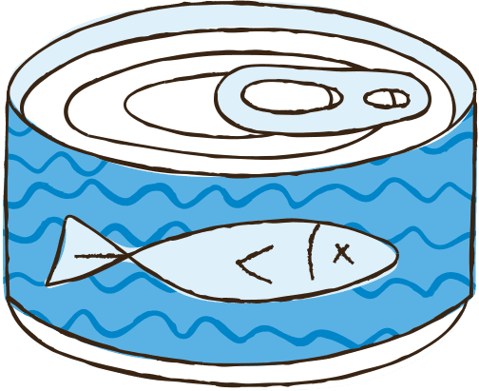



A lejárati dátumok között van különbség!
Minőségmegőrzési idő
VS.
Fogyaszthatósági idő
Azt a dátumot jelöli, amelynek lejárata után az élelmiszer ugyan már veszít minőségéből, de elfogyasztása élelmiszerbiztonsági kockázattal általában nem jár, ezeknek még adhatunk esélyt.
Azt a dátumot jelöli, amelynek lejárata után az élelmiszer elfogyasztása már nem biztonságos.
Az egészségünk érdekében ki kell dobjuk ezeket a termékeket.
Tészta
Fogyasztható:
11/04/2025
Minőségét megőrzi:
11/04/2025

Slide 6
Mi készülhet ezekből az alapanyagokból?
Mi van otthon?
Mi készülhet belőle?
Tervezzük meg, mit készítünk!

Slide 7
2. Írjunk bevásárlólistát!
Szükséged van még valamire a recepthez? Irány a bolt!
Törekedj rá, hogy csak
2 dolgot kelljen venni!
Bevásárlólista

Slide 8


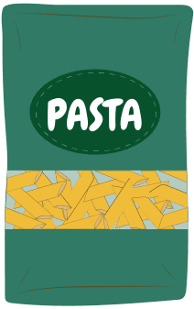
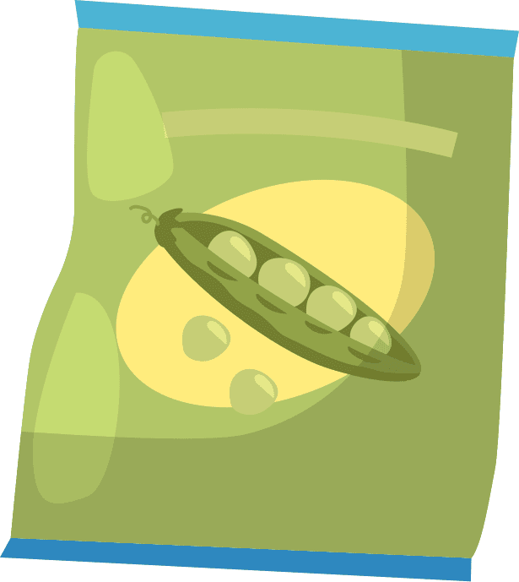





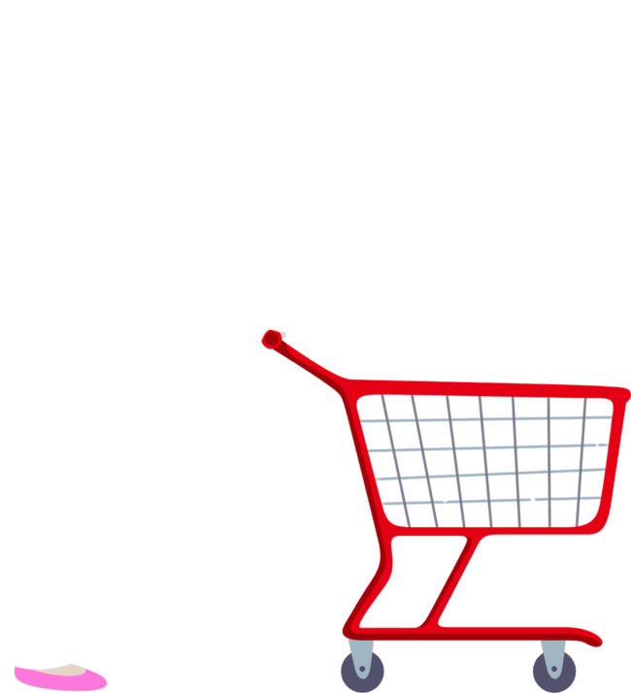

3. Legyünk észnél a boltban is!
Ne menjünk éhesen bevásárolni!
Legyen nálunk a bevásárlólistánk!
Figyeljünk a sorrendre!
1.
2.

Slide 9

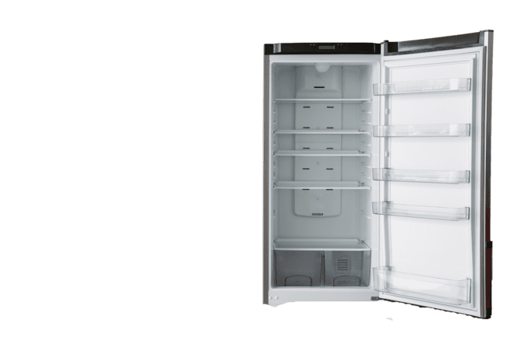

4. Rend a lelke mindennek!
FELSŐ POLC
Maradékok, készételek
KÖZÉPSŐ POLC
Sajtok, felvágottak
5 °C < romlás
Amint hazaérünk pakoljuk el a hűtést igénylő termékeket!
0 °C - 5 °C optimális hűtés
FIÓKOK
Zöldségek, gyümölcsök
< 0 °C fagyás
-18 °C optimális fagyasztás
Figyeljünk a hűtőszekrény hőmérsékletére, az optimális 0-5°C között van!
AJTÓ
Tej, salátaöntet, gyümölcslevek és szószok
ALSÓ POLC
Nyers hús, hal és tojások
(fedett dobozban, becsomagolva)

Slide 10
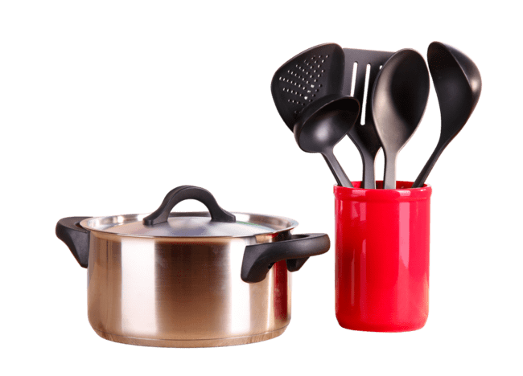
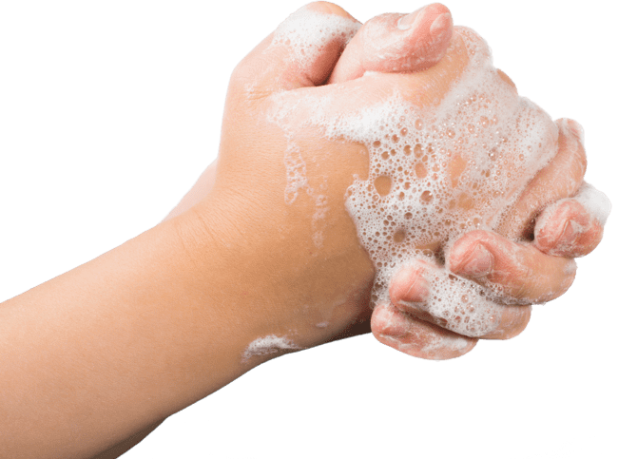
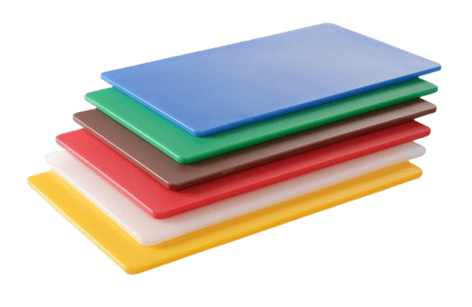
4. Rend a lelke mindennek!
Alapos kézmosás!
Használjunk tiszta konyhai eszközöket!
(vágódeszka, edények, evőeszközök, külön konyharuha)

Slide 11

5. Ételt csak okosan!
1. kérdés
2. kérdés

Slide 12
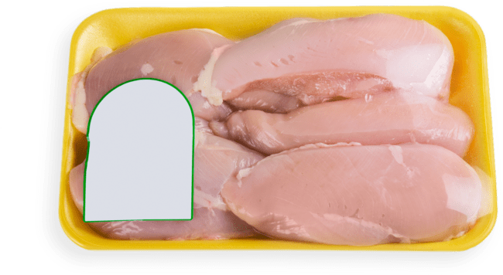
Csirkehús
Kézmosás: előtte, közben, utána!
Használjunk külön vágódeszkát, edényt, eszközt és konyharuhát!
Maghőmérséklete érje el a 75°C-t!
I/1.
A hőkezelés elpusztítja a felületén megtalálható baktériumokat!
A csirkemell felülete vizes-nyálkás, nincs rossz szaga és még nem járt le. Mit csináljunk?

Slide 13
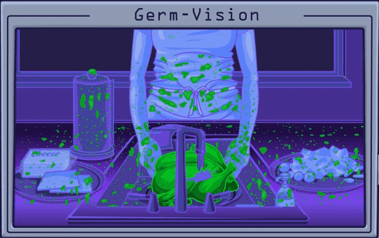
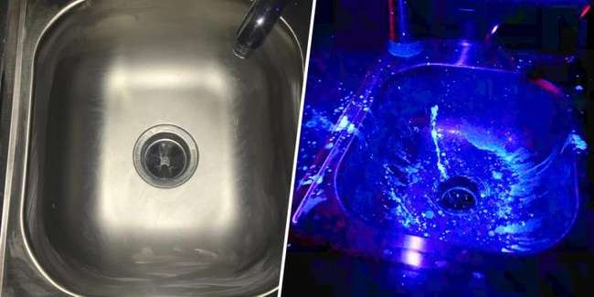
Ha a hús felületén természetesen jelenlévő nedvesség zavar minket, itassuk le konyhai papírtörlővel a hőkezelés előtt, ugyanakkor kerüljük a hús mosását!
A hús mosása nem csökkenti számottevően a kórokozók mennyiségét, ugyanakkor a keresztszennyeződés kockázata jelentős!

Slide 14
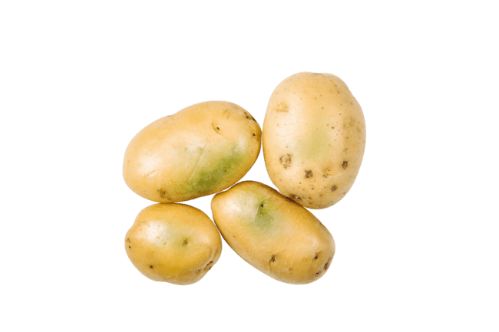
Burgonya
Tároljuk hűvös, sötét helyen (10-15°C között) – például kamrában vagy pincében.
A burgonya héja jól komposztálható.
A burgonya héja megzöldül, ha fény éri. A zöld részben található szolanin gyomorrontást okoz.
I/2.
Ha csírázott vagy zöldes a burgonya, azokon a részeken vastagon hámozzuk meg, ne fogyasszuk el.
A burgonya héja zöldesen elszíneződött. Mit csináljunk?

Slide 15
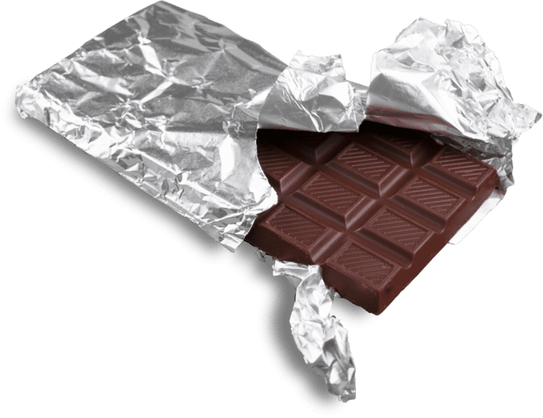
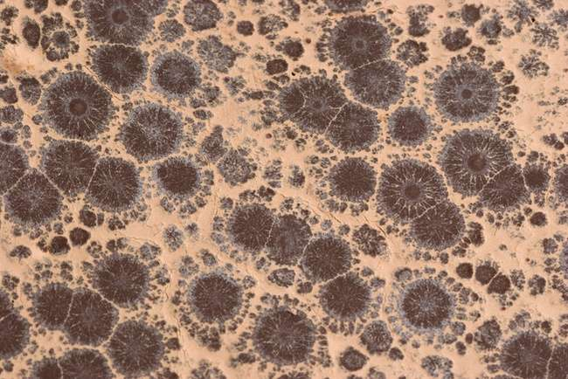
Csokoládé
Tároljuk egyenletes hőmérsékleten, a kamrában vagy a szekrényben.
A csokoládénak minőségmegőrzési ideje van, így a lejáratot követően is adhatunk még neki esélyt.
A csokoládé felületén megjelenő fehér foltok cukor vagy kakaóvaj kiválás okai.
II/1.
A csokoládé felületén fehér foltokat találunk. Megehetjük még? Mit csináljunk vele?
A foltos csokoládé még biztonsággal felhasználható, olvasszuk fel vagy használjuk süteményekbe.

Slide 16
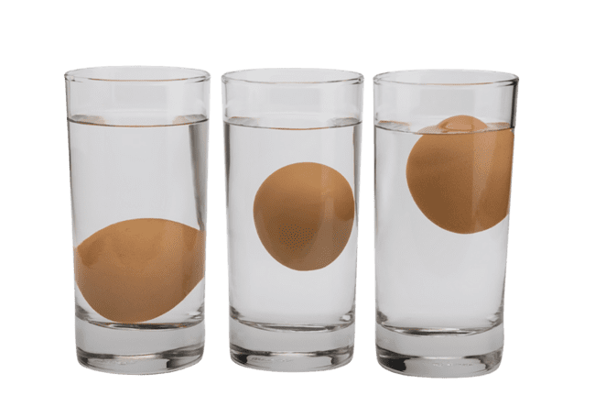
Tojás
  Nem szükséges hűtőszekrényben tárolni. Ha mégis berakjuk, akkor már ne vegyük ki addig, amíg fel nem használjuk.
  A tojás felületén és a tojásban gyakori kórokozó a Salmonella, ami megfelelő hőkezeléssel elpusztítható.
  A tojáshéj komposztálható. Érdemes apróra zúzni.
  A tojás vízbemerítése jó módszer arra, hogy megtudjuk a tojásunk friss-e, ugyanakkor nem ad tájékoztatást arról, hogy biztonságos-e még elfogyasztanunk azt.
Nem friss
Friss
Tojás frissességének vizsgálata vízbe merítéssel.
II/2.
Milyen kockázata van a nyers tojásos ételek fogyasztásának?
A kevésbé friss tojásfehérjét könnyebb habbá verni. Könnyebben pucolható meg főzés után.

Slide 17
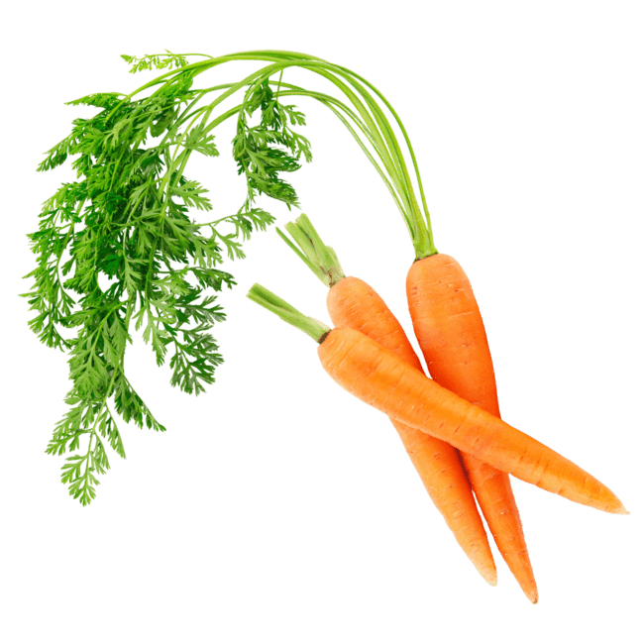
Sárgarépa
A sárgarépa levelét vágjuk le, mert tovább eláll nélküle. A levél salátákba vagy pestonak is nagyon finom.
Tároljuk hűtőszekrényben, miután eltávolítottuk a levelét.
Ha elvesztette roppanósságát tegyük néhány órára jeges vízbe a megtisztított szeleteket.
III/1.
A sárgarépát a levelével együtt vásároltuk. Hogyan áll el tovább a levéllel vagy nélküle? Vajon miért?
Levele és héja a nyuszik, tyúkok kedvence, emellett jól komposztálható.

Slide 18
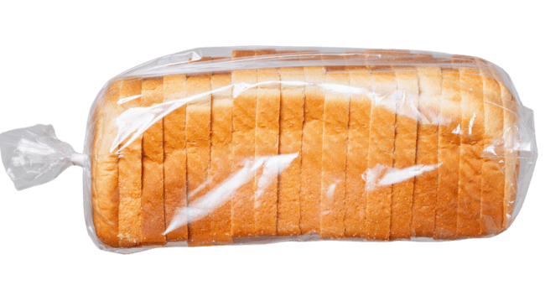
Kenyér
Ha penészt veszünk rajta észre, sajnos az egész kenyérnek búcsút kell mondanunk a penészek által termelt mikotoxinok miatt.
Ha tudjuk, hogy nem fog elfogyni, szeletelve fagyasszuk le, így mindig csak annyit veszünk elő, amennyire szükségünk van.
Szobahőmérsékleten, vászonzsákban vagy kenyértartóban tárold – így elkerülheted a kiszáradást és a penészesedést.
III/2.
Egy penészfoltot veszünk észre a kenyéren. Mit csináljunk?

Slide 19
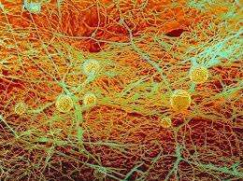
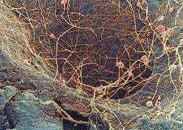
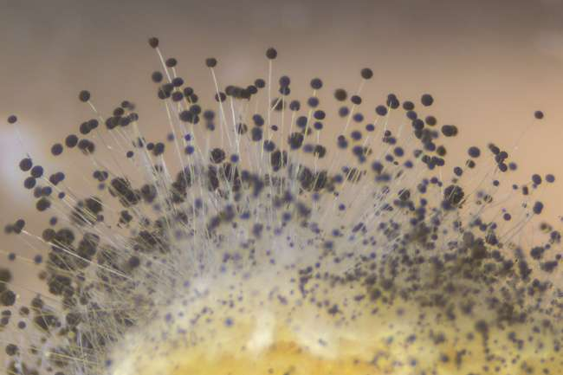
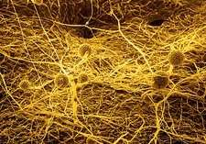
Penész a kenyéren
  A penészek mikotoxint termelhetnek, amely szabad szemmel nem látható.
  A mikotoxinok nem bomlanak le hő hatására.
  Rákkeltő.

Slide 20
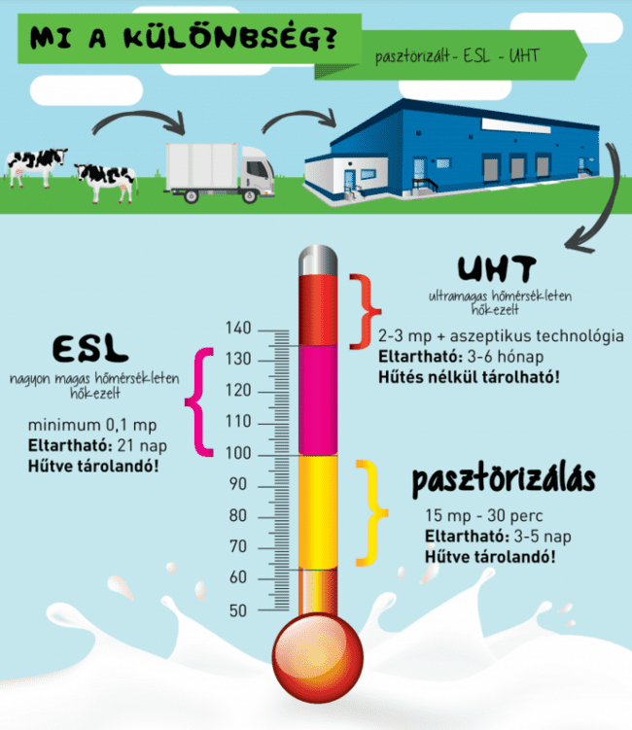
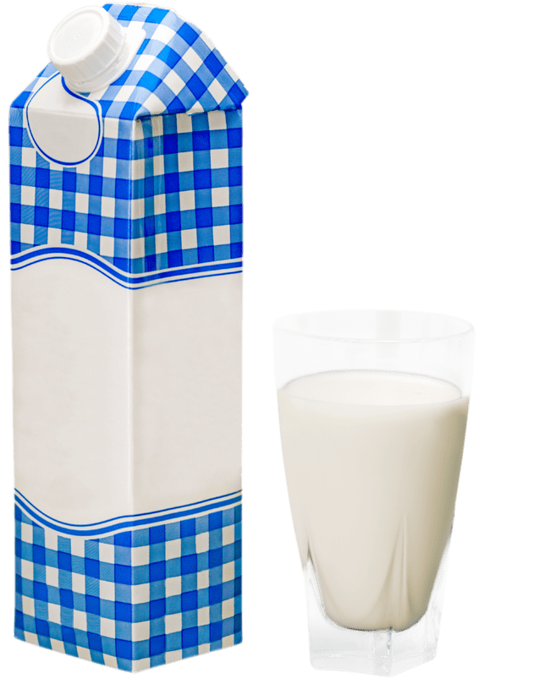
Tej
Az ESL tejet a boltban is hűtve tárolják, így a bontatlan tejet is a hűtőszekrénybe tegyük.
Az UHT tejet a boltban a polcról vesszük le, felbontásig tárolhatjuk a kamrában.
IV/1.
Megihatjuk a lejárt UHT tejet, ha bontatlan?

Slide 21


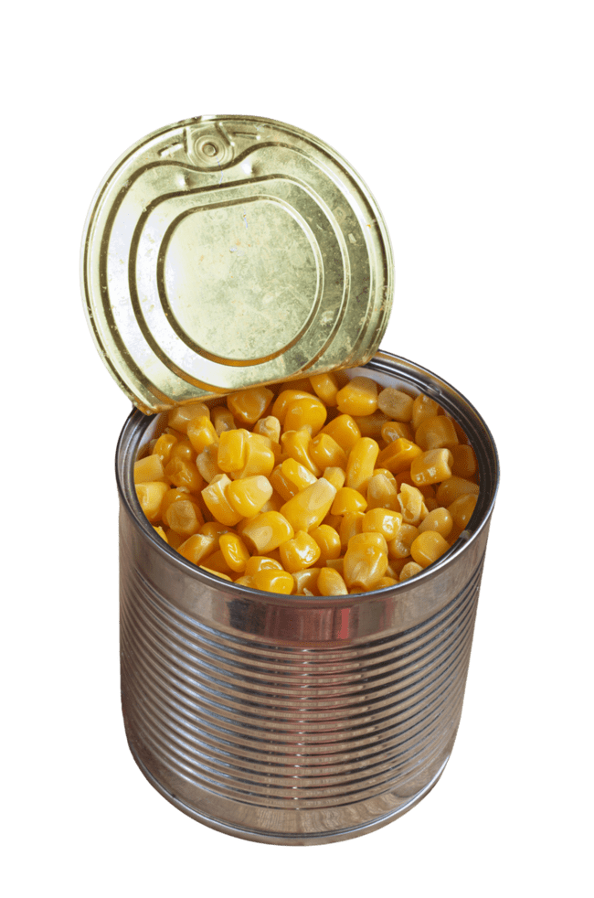
Kukoricakonzerv
A konzervek minőségmegőrzési idővel rendelkeznek, így a lejáratot követően is adhatunk neki esélyt.
Hőkezeléssel tartósítják a konzerveket, ennek köszönhetően bontatlanul sokáig elállnak.
A sérült vagy felpuffadt konzerveket dobd ki! Ezek baktériumszennyeződésre utalhatnak.
IV/2.
Az egyik konzervünk felpúposodott. Mit tegyünk?
Felbontás után használjuk fel
2-3 napon belül.

Slide 22
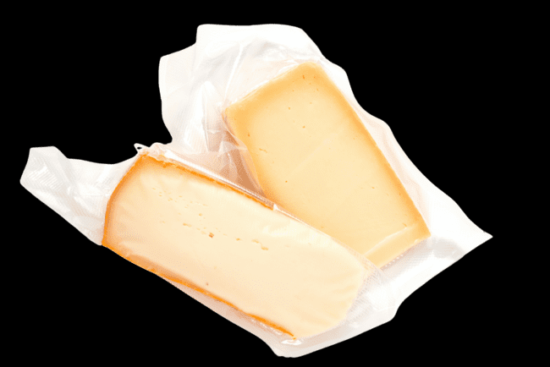
Sajt
A friss sajtok (mozzarella, túró, ricotta) fogyaszthatósági idővel rendelkeznek, a keményebb sajtok (parmezán, trappista, ementáli) minőségmegőrzési idővel.
Ne tároljuk a bolti zacskóban, tegyük át tiszta, jól zárható dobozba.
V/1.
A keményebb sajtok tartósíthatók fagyasztással, alaposan csomagoljuk be őket.
Elég sok kemény sajtunk megmaradt, amit nem fogunk tudni felhasználni. Hogyan tudnánk tartósítani?

Slide 23
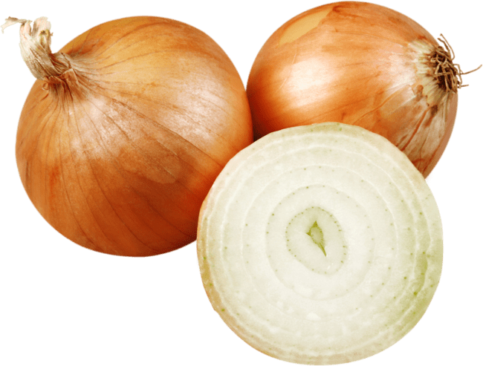
Hagyma
Csak egészséges, penészmentes fejeket használjunk fel!
Hűvös, fénytől védett helyen, 12-15 °C-os pincében vagy kamrában sokáig eltárolható.
Héja jól komposztálható!
V/2.
A megmaradt fél hagymát, ha nem használjuk fel aznap, tegyük jól záródó dobozban a hűtőbe.
Hol tároljuk a vöröshagymát, hogy minél tovább friss maradjon?

Slide 24
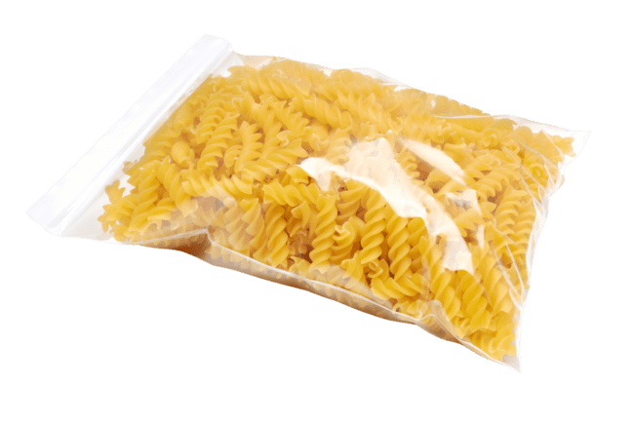
Tészta
Egy felnőtt számára
kb. 60-70 g száraztésztával érdemes számolnunk.
Ha marad meg tészta keverd el egy kis olívaolajjal, hogy ne ragadjon össze.
A főtt tésztát 2-3 napig tudjuk a hűtőben tárolni.
VI/1.
A száraztészta milyen típusú lejárati idővel rendelkezik? Megehetjük a lejáratot követően?
A száraztészta minőségmegőrzési idővel rendelkezik. A bontatlan, jól tárolt termék még 9 hónapig felhasználható a lejáratot követően.

Slide 25
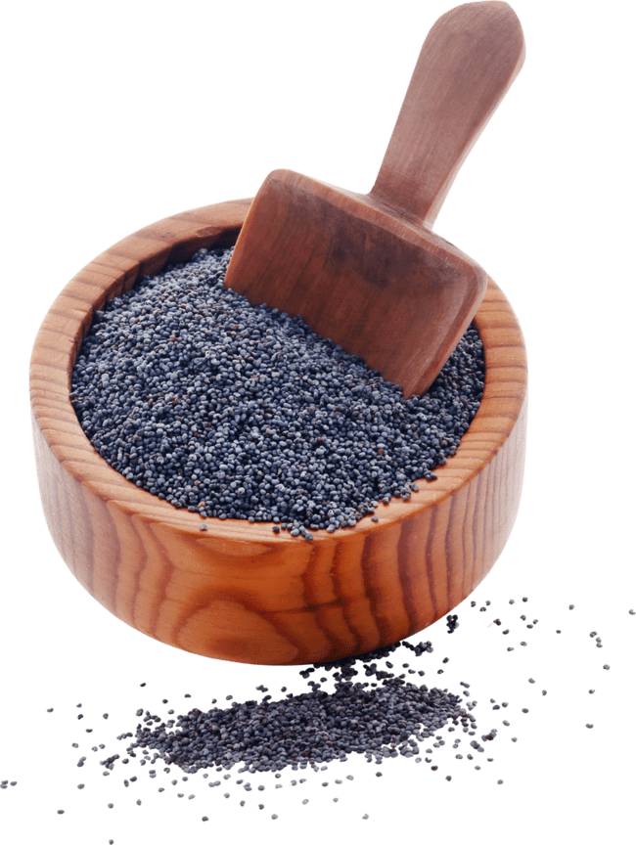
Mák
Megbízható forrásból vásároljunk, ellenőrizzük a minőségét.
Könnyen avasodhat, főleg darált állapotban.
Tároljuk jól záródó üvegben vagy dobozban.
VI/2.
A következő hónapokban nem tervezünk mákot enni, félő, hogy megavasodik. Hogyan tudnánk a legjobban tartósítani?
Tároljuk hűtőszekrényben vagy akár a fagyasztóban, így lassíthatjuk az avasodást.

Slide 26
6. Ki mit tud?
1. kérdés
Mi a hűtőszekrény ideális hőmérséklet-tartománya?
a) -10-0°C között
b) 0-5°C között
c) 6-10°C között

Slide 27
6. Ki mit tud?
2. kérdés
A csirkemell felülete vizes-nyálkás, nincs rossz szaga és még nem járt le. Mit csináljunk?
a) Mossuk le a felületét, hogy eltávolítsuk a nyálkás részt róla.
b) Azonnal dobjuk ki, mert fertőzésre utalhat.
c) Használjuk fel nyugodtan, ha zavar a nedvessége töröljük le tiszta papírtörlővel.

Slide 28
6. Ki mit tud?
3. kérdés
A sárgarépát a levelével együtt vásároltuk. Hogyan áll el tovább: a levéllel vagy nélküle? Vajon miért?
a) A levelekkel együtt tárolva, mivel a levelek segítik a tápanyagokat a gyökérbe juttatni.
b) A leveleket érdemes eltávolítani, hogy lassítsuk a répa fonnyadását.
c) A leveleket nem befolyásolják a tárolást, így mindkét mód jó.

Slide 29
6. Ki mit tud?
4. kérdés
A csokoládé felületén fehér foltokat találunk. Megehetjük még? Mit csináljunk vele?
a) Semmi baja, mindenképp együk meg.
b) Nem ajánlott megenni, a fehér foltok a csokoládé romlását jelzik.
c) Ha a csokoládé még jó illatú és ízű, akkor nyugodtan fogyasztható, a fehér foltok csak a kakaóvaj és a cukor kiválása miatt keletkeztek.

Slide 30
6. Ki mit tud?
5. kérdés
A felsoroltak közül melyik élelmiszer használható fel a lejáratot követően is biztonsággal?
a) túró
b) kukoricakonzerv
c) habos sütemény

Slide 31
6. Ki mit tud?
6. kérdés
Egy penészfoltot veszünk észre a kenyéren. Mit csináljunk?
a) A penészes részt kivágjuk, és a kenyér többi részét megehetjük.
b) Az egész kenyeret el kell dobni, mert a penész szemmel nem látható fonalai szétterjedtek a kenyérben, amelyek megbetegedést okozhatnak.
c) A penészes résszel együtt nyugodtan fogyasszuk el, mivel a nemes penészes sajtokon is van penész.

Slide 32
6. Ki mit tud?
7. kérdés
Megihatjuk a lejárt UHT tejet, ha bontatlan?
a) Igen, ha megvizsgáltuk (szagát, színét, állagát és ízét) és nem tapasztaltunk eltérést.
b) Nem, mert a lejárati dátum után már nem biztonságos.
c) Csak akkor, ha egy hónapon belül van.

Slide 33
6. Ki mit tud?
8. kérdés
Hol tároljuk a vöröshagymát, hogy minél tovább friss maradjon?
a) A hűtőben, hogy ne veszítse el a frissességét.
b) Száraz, hűvös, sötét helyen, jól szellőző tárolóban.
c) A kamrában, közvetlenül a napfényben.

Slide 34
6. Ki mit tud?
Helyes megoldások:
1. B
2. C
3. B
4. C
5. B
6. B
7. A
8. B

Slide 35
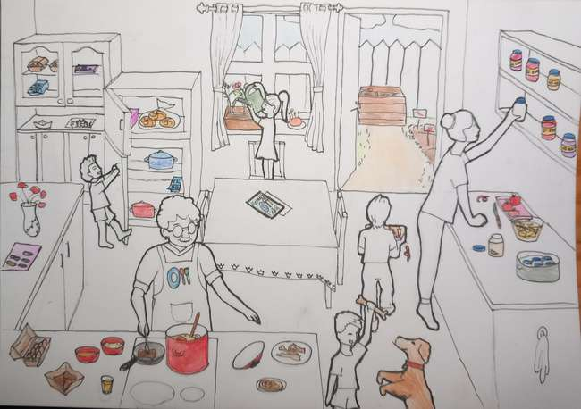



Elérhetőségek
@maradeknelkul
@maradek_nelkul
@maradek_nelkul
Honlapok: nebihoktatas.hu és maradeknelkul.hu
Email: oktatas@nebih.gov.hu; maradeknelkul@nebih.gov.hu

